Slide 1
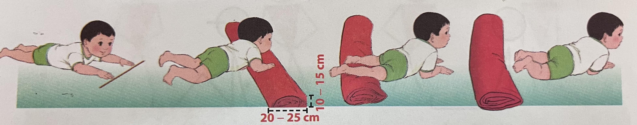
Hướng dẫn: Dùng vật cản cao 10 – 15 cm, rộng khoảng 20 – 25 cm (có thể dùng chăn, gối hoặc chiếu cuộn lại làm vật cản), cho trẻ trườn qua vật cản (chống hai tay qua vật cản, vắt một chân qua và trườn người qua) trườn tiếp khoảng 2 m và đứng dậy đi về chỗ

Slide 2
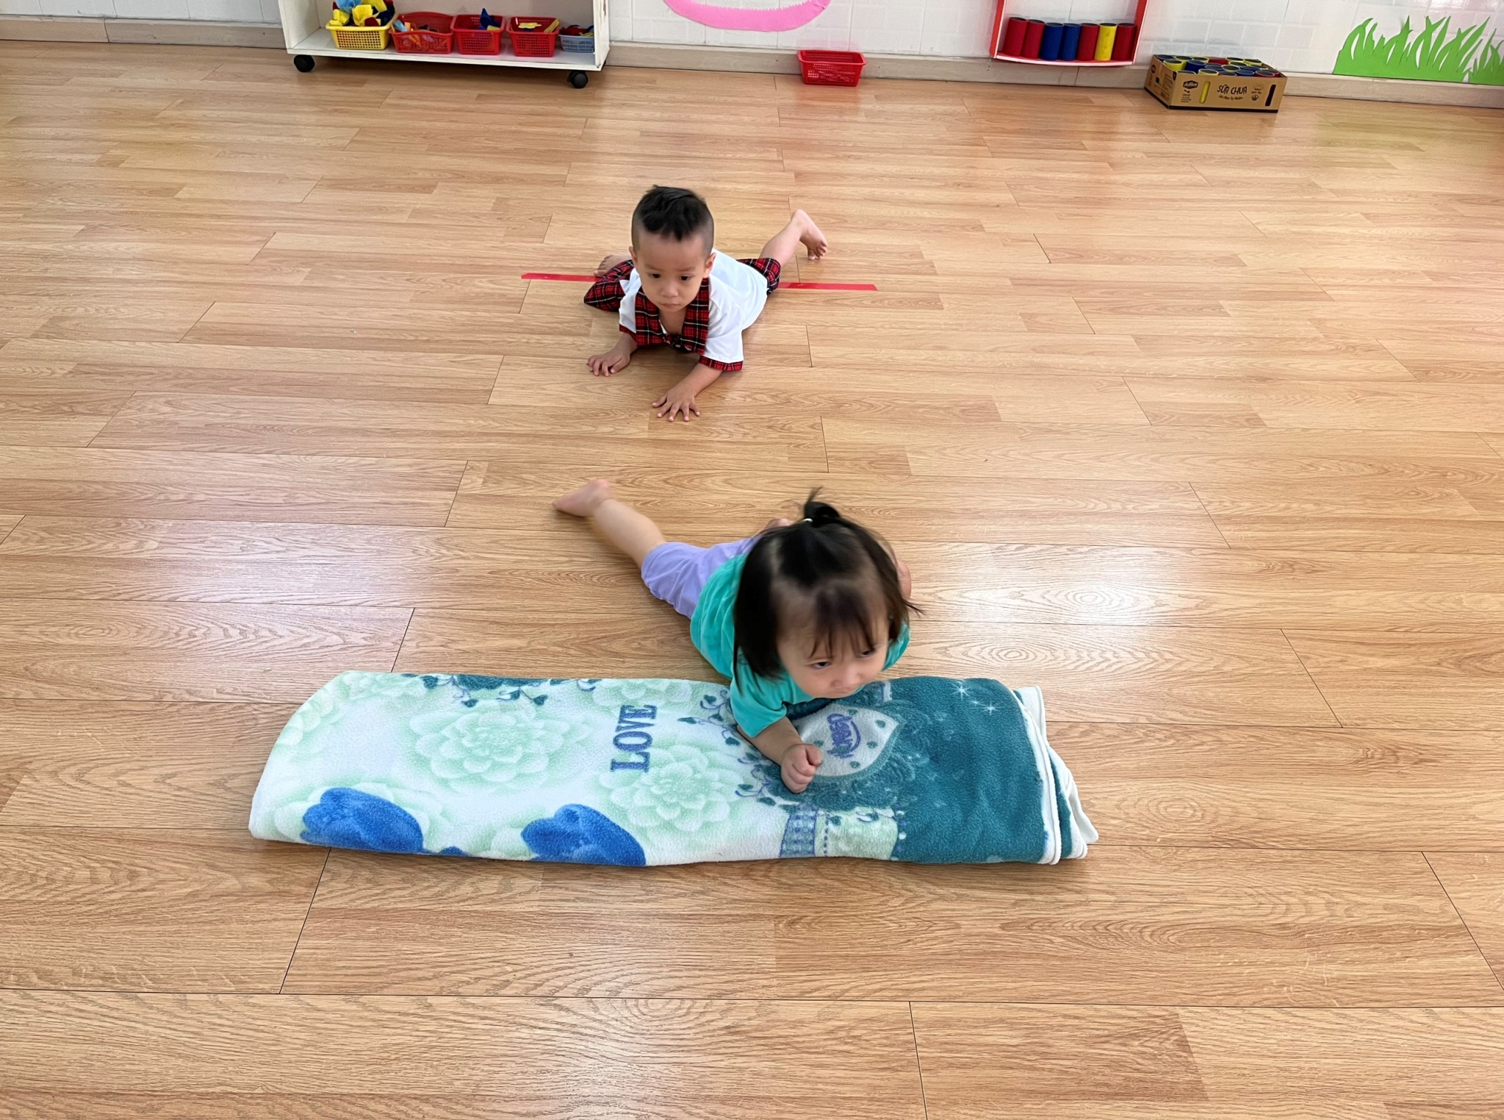

Slide 3
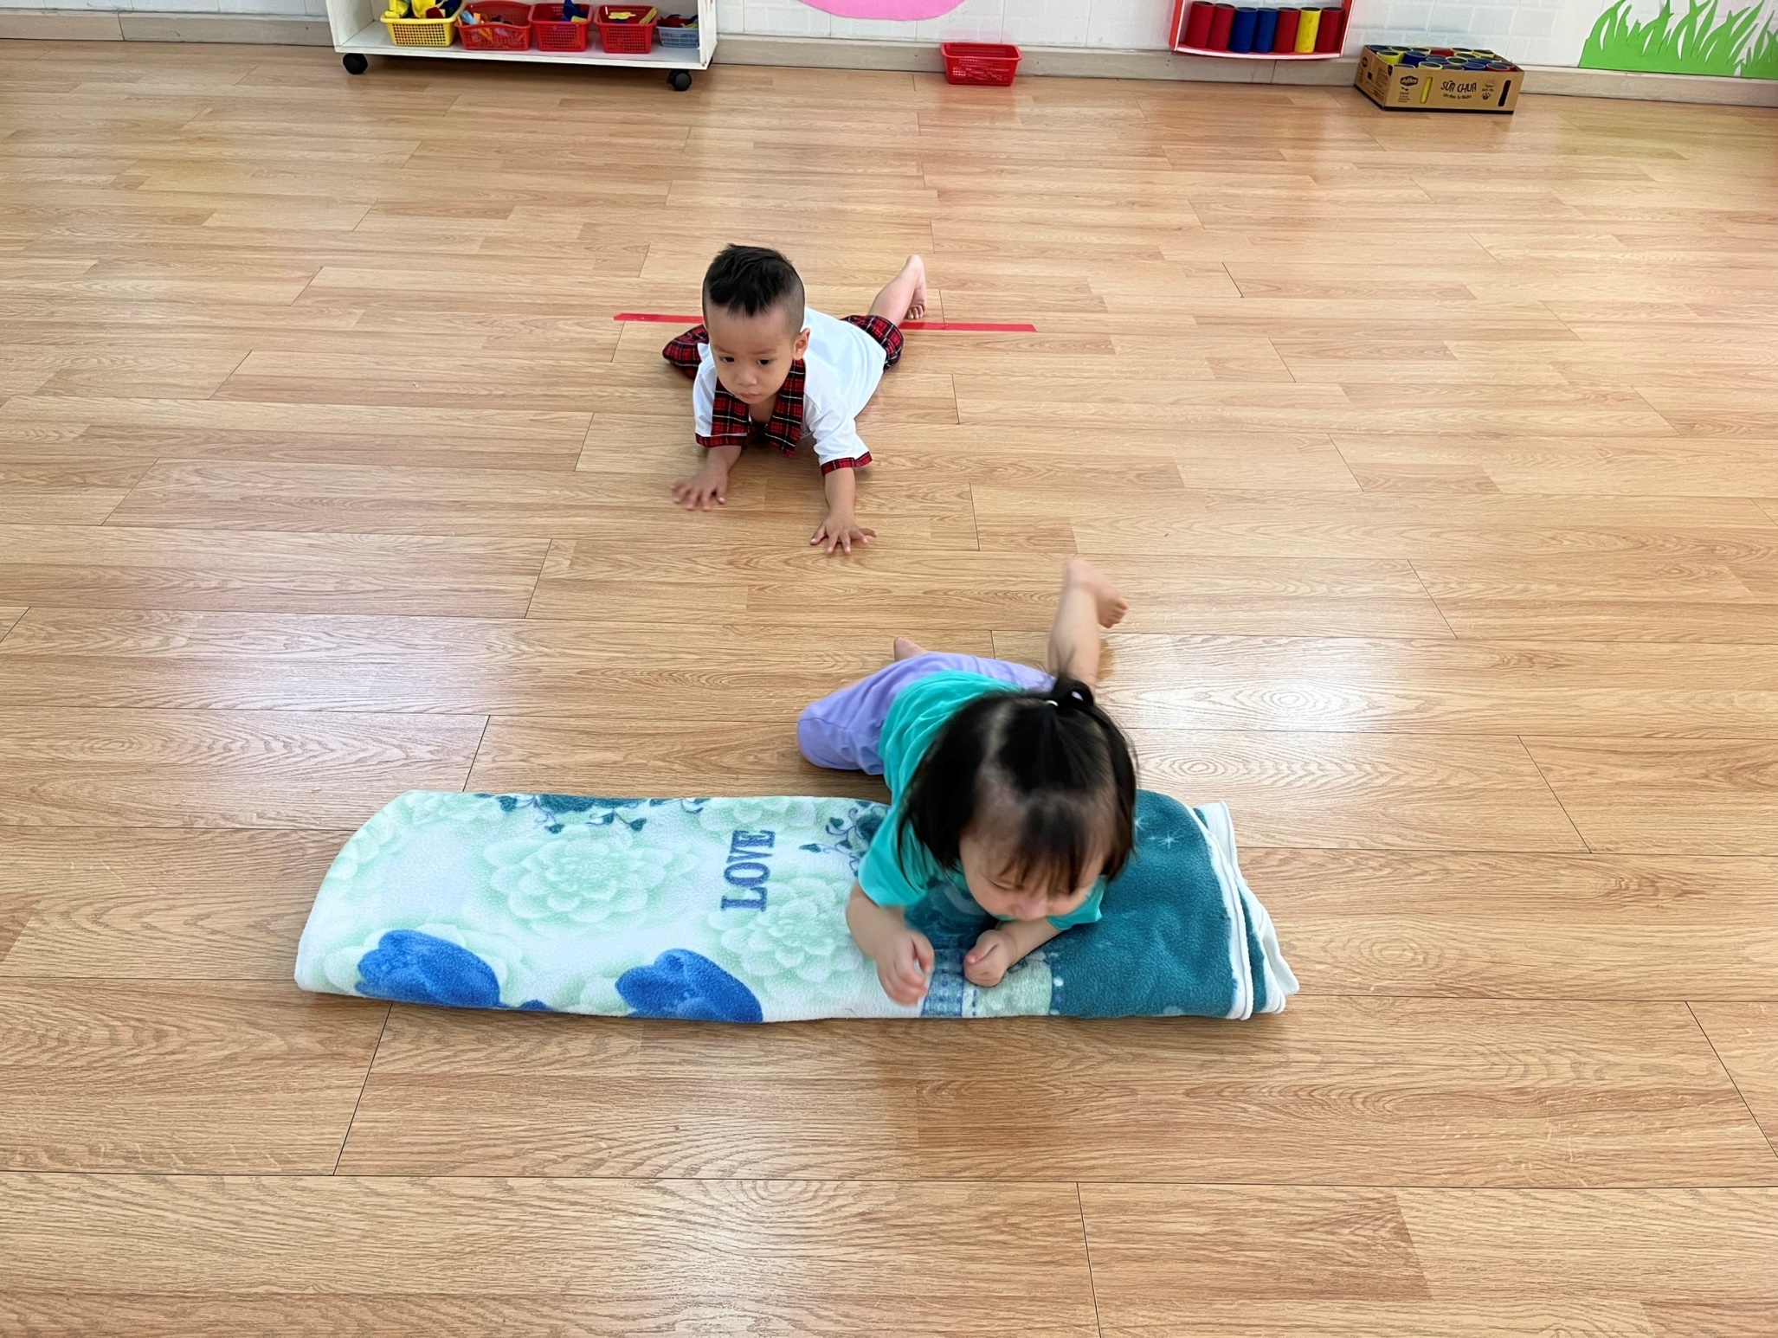

Slide 4
